Slide 1



MAXPETS

Slide 2

MAXPETS
Andrea Sofía Rojas Parra
Camilo Andres Perez Mendez
Kevin José Cáceres Hernández
Oscar Andrés León Galarza
Servicio Nacional de Aprendizaje –SENA, Centro de Electricidad Electrónica y Telecomunicaciones
Técnico en Programación de Software - TPS, Primer Trimestre
Instructor Albeiro Ramos
Bogotá, 10 de junio de 2024

Slide 3
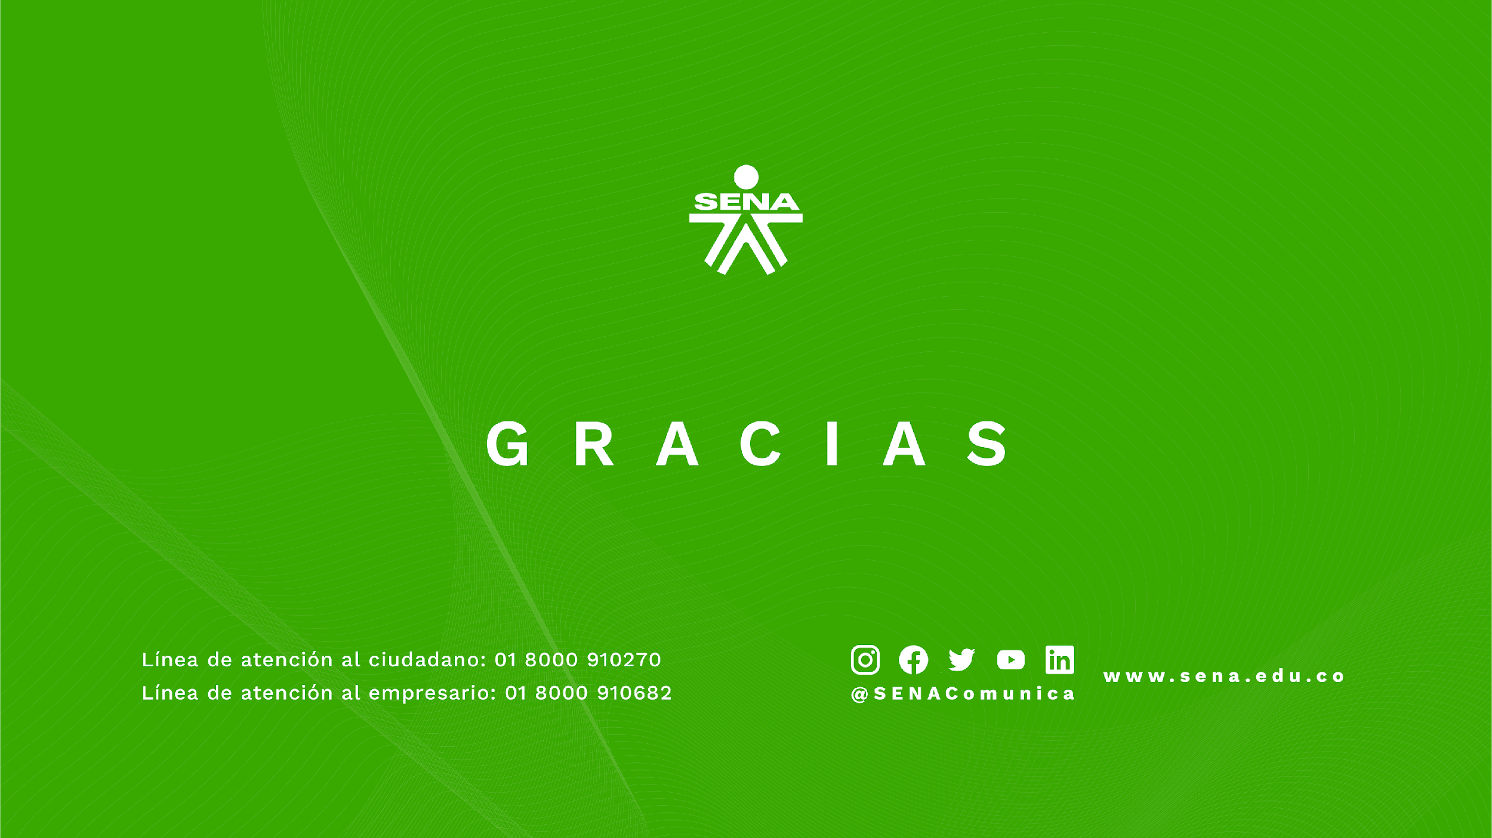
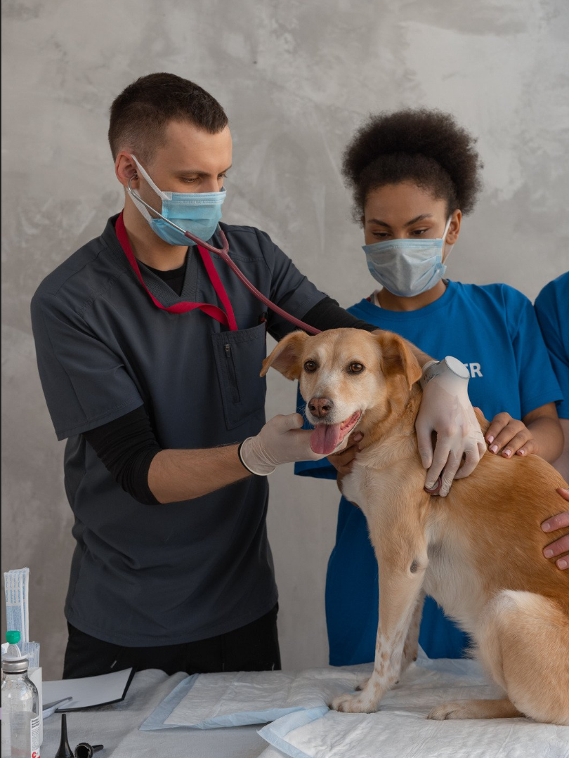
Introducción
La veterinaria MAXPETS ha presentado inconvenientes por la pérdida de información relevante en sus procesos, debido a este problema se han evidenciado la disminución de los clientes que toman los servicios para sus mascotas en este lugar. A raíz de la problemática vista, y gracias a las diferentes técnicas de recolección de información usadas, se ha propuesto una solución del problema a la veterinaria por medio de un Software que se realizará en los siguientes 15 meses, en el cual se logrará un registro documental eficiente y seguro, que permitirá automatizar los procesos internos de la empresa y facilitar la visualización de información relevante para los dueños de las mascotas.

Slide 4
Pregunta Problemática
¿Cómo puede la Veterinaria MAXPETS implementar un sistema de gestión integral que optimice la gestión de información, agilice los procesos internos y mejore la experiencia del cliente para recuperar la confianza y fidelización de sus clientes, a la vez que garantiza la seguridad y confiabilidad de los datos de las mascotas?

Slide 5

Problema
La veterinaria MAXPETS se encuentra actualmente operando con un sistema manual de gestión de registros, lo que presenta las siguientes problemáticas:
Falta de modernización: Los registros de mascotas, clientes, historiales clínicos, citas, inventario y demás información se encuentran en formato físico (papel) y hojas de cálculo (Excel). Esto genera ineficiencias en la búsqueda de información, duplicación de datos, mayor riesgo de errores y pérdida de información.
Ineficiencia en la gestión de la información: El sistema manual dificulta la organización, análisis y seguimiento de la información, lo que impacta negativamente en la toma de decisiones y la atención al cliente.
Falta de acceso a la información: El personal no tiene acceso inmediato y desde cualquier lugar a la información necesaria para realizar su trabajo, lo que afecta la productividad y la eficiencia del servicio.
Limitaciones en la atención al cliente: El sistema actual no permite a los clientes agendar citas en línea, descargar historiales clínicos o revisar resultados de exámenes, lo que genera inconvenientes y disminuye la satisfacción del cliente.

Slide 6
Justificación
La veterinaria MAXPETS enfrenta un problema significativo por la pérdida de información relevante en sus procesos. Esta situación ha generado una serie de consecuencias negativas como lo pueden ser la falta de acceso a información precisa ha ralentizado los procesos internos de la empresa, como la programación de citas, la elaboración de diagnósticos y la gestión de inventarios también La pérdida de información ha dificultado la atención a los clientes y el seguimiento de sus mascotas, lo que ha llevado a una disminución en la cantidad de clientes que utilizan los servicios de la veterinaria.
La solución: Se propone Implementar un Sistema de Información Veterinario (SIV) para optimizar la gestión de información, mejorar la atención al cliente y agilizar los procesos administrativos y la gestión de inventario en un stock en la clínica veterinaria.
La importancia del Sistema: Permitirá la gestión de los módulos de registro general, registro de mascota, gestión de inventario(stock), gestión de clientes y agendamiento, como usuarios de la Empresa Max Pets. En la gestión de gestión de registro general] el veterinario podrá [registrar el cliente junto con su mascota ]. En [la gestión de mascotas ] los [veterinarios] podrán [tener un registro y control sobre el historial médico de la mascota]. En la gestión con el cliente el veterinario y el cliente podrán llevar un control de la documentación de la mascota. Finalmente, en la gestión stock, el veterinario tendrá una gestión de su inventario en cuanto a cantidad, fechas, proveedores, referencias y categoría.
El aporte al Sector: El Sistema Animal World servirá como aporte al sector tecnológico (sector terciario).

Slide 7
Alcance
El proyecto abarcará la implementación del sistema de información veterinario en varias áreas de la clínica veterinaria "MAXPETS".
Qué hace el Sistema: Operaciones que los perfiles pueden hacer (Gestión de usuario, mascotas, clientes y stock)
Qué NO hace el Sistema: Operaciones que NO va a hacer el Sistema (Gestión financiera y gestión de marketing).
Tecnologías: Descripción de tecnologías del proyecto (Arquitectura de software, Python v3.12.4, Django v5.0.6. , Html, Css, Javascript v.ECMAScript 2022 Bootstrap v5.3.3, Api .

Slide 8
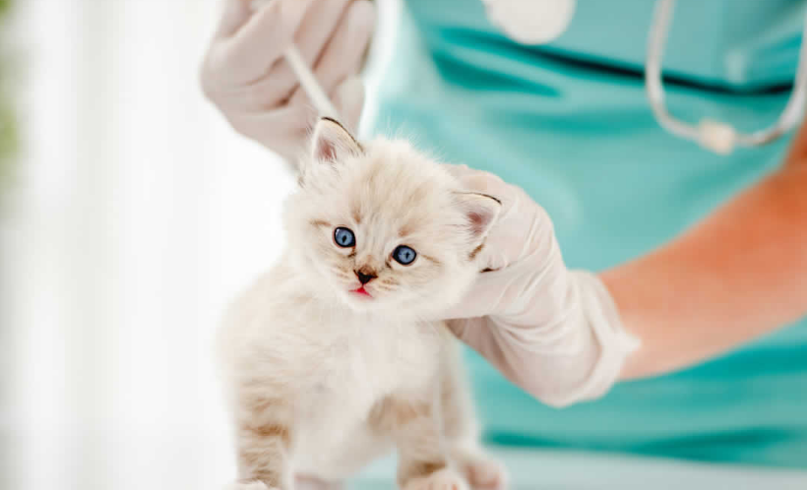
Objetivo General
Crear e implementar un Sistema de Información Veterinario (SIV) para optimizar la gestión de información, mejorar la atención al cliente y agilizar los procesos administrativos en la clínica veterinaria "Max Pets".
Objetivos Específicos
Gestionar los usuarios de la clínica veterinaria.
Administrar el agendamiento de citas médicas.
Prevenir posible escasez del inventario de insumos médicos.
Tomar control de los reportes médicos como resultados de exámenes e historial médico.
Ejecutar la automatización de procesos en general.

